Slide 1
집합과 원소
▪ 집합 어떤 조건에 의하여 그 대상을 분명히 정할 수 있는 대상들의 모임
▪ 원소 집합을 이루는 대상 하나하나
▪ ▪ 가 집합 의 원소일 때
가 집합 의 원소가 아닐 때
예
짝수 전체의 집합을 라고 하면

Slide 2
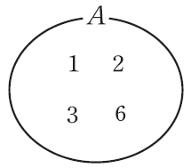
집합을 나타내는 방법
▪ 집합에 속하는 모든 원소를 { } 안에 나열하는 방법
예
6의 약수의 집합
▪ 집합에 속하는 모든 원소들이 갖는 공통된 성질을 조건으로 제시하는 방법
예
▪ 집합 을 오른쪽 그림과 같이 나타낸 그림을 벤다이어그램이라고 한다.

Slide 3
집합의 원소의 개수
▪ 유한집합 원소가 유한개인 집합
▪ 무한집합 원소가 무수히 많은 집합
▪ 공집합 원소가 하나도 없는 집합 →
▪ 집합 A가 유한집합일 때, A의 원소의 개수 →

Slide 4
부분집합
▪ 두 집합 에 대하여 의 모든 원소가 에 속할 때, 를 의 부분집합이라고 한다.
▪ 집합 가 집합 의 부분집합일 때
집합 가 집합 의 부분집합이 아닐 때
예
① 두 집합 가 이면
② 두 집합 가 이면

Slide 5
서로 같은 집합
▪ 두 집합 에 대하여 이고 일 때, 와 는 서로 같다고 한다.
▪ 두 집합 가 서로 같지 않을 때
▪ 두 집합 에 대하여 이고 일 때, 를 의 진부분집합이라고 한다.
예
두 집합 에서 → 는 의 진부분집합

Slide 6
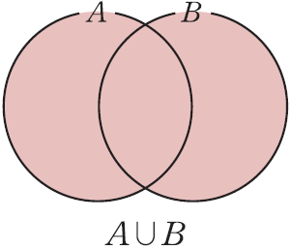
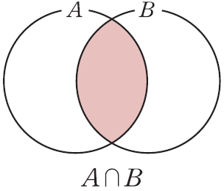
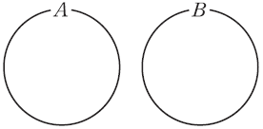
합집합과 교집합
▪ 합집합 두 집합 에 대하여 에 속하거나 에 속하는 모든 원소로 이루어진 집합
▪ 교집합 두 집합 에 대하여 에도 속하고 에도 속하는 모든 원소로 이루어진 집합
▪ 서로소 두 집합 에서 공통된 원소가 하나도 없을 때 와 는 서로소라고 한다.

Slide 7
집합의 연산법칙
세 집합 에 대하여
▪ 교환법칙
▪ 결합법칙
▪ 분배법칙

Slide 8
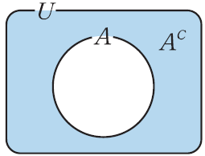
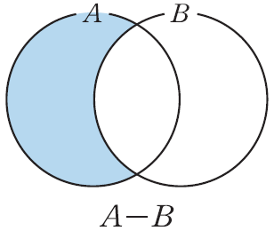
여집합과 차집합
▪ 전체집합 어떤 집합에 대하여 그 부분집합을 생각할 때, 처음의 집합
▪ 여집합 전체집합 의 원소 중에서 에 속하지 않는 모든 원소의 집합
▪ 차집합 두 집합 에 대하여 에는 속하지만 에는 속하지 않는 원소로 이루어진 집합

Slide 9
여집합과 차집합의 성질
전체집합 의 두 부분집합 에 대하여

Slide 10
합집합의 원소의 개수
두 유한집합 에 대하여
예
두 집합 에 대하여
일 때

